Slide 1


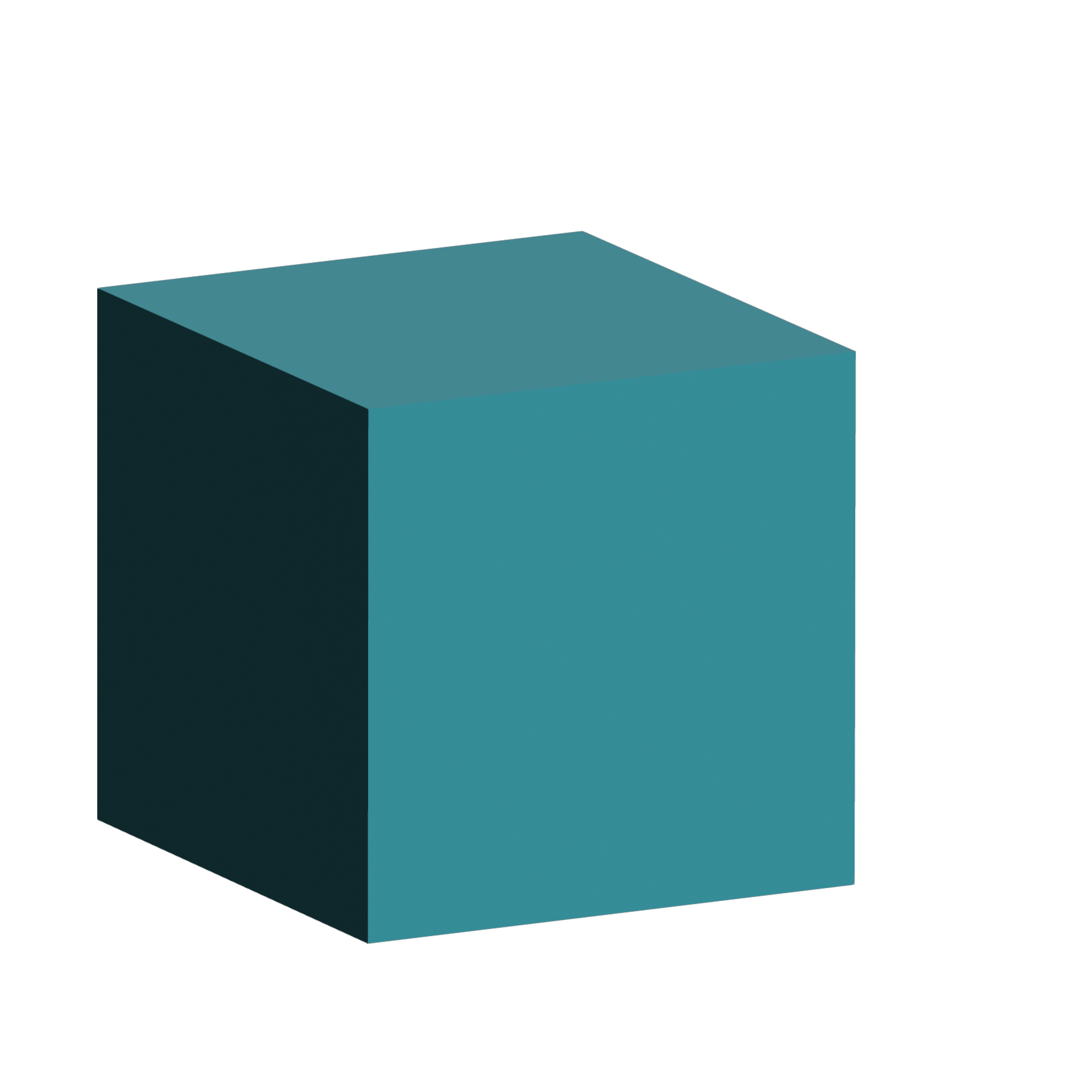
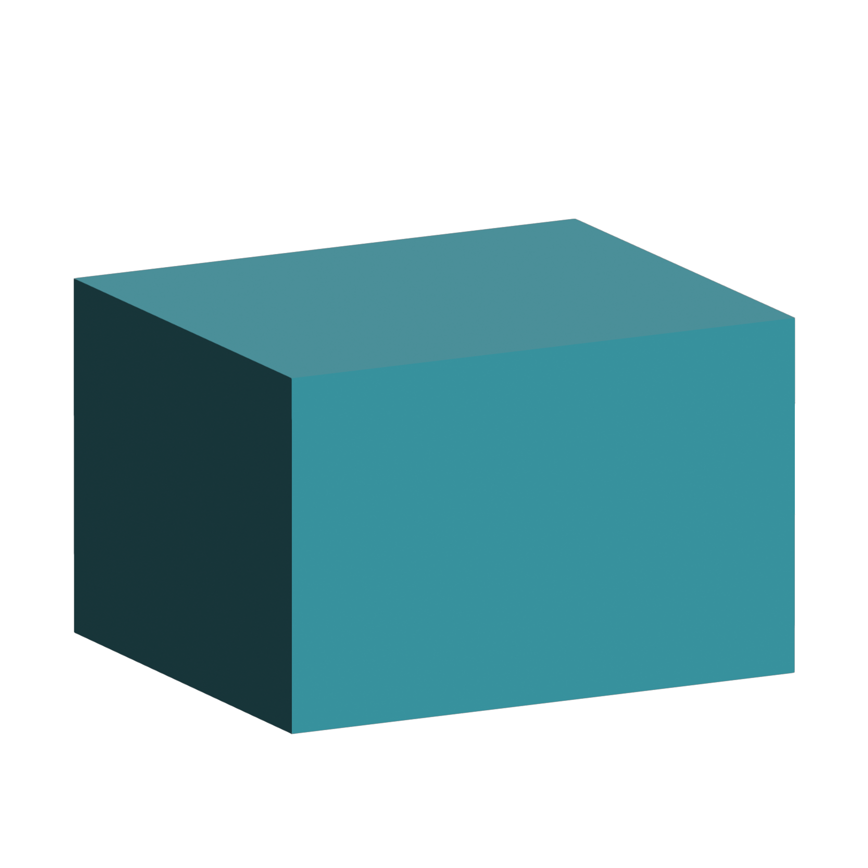
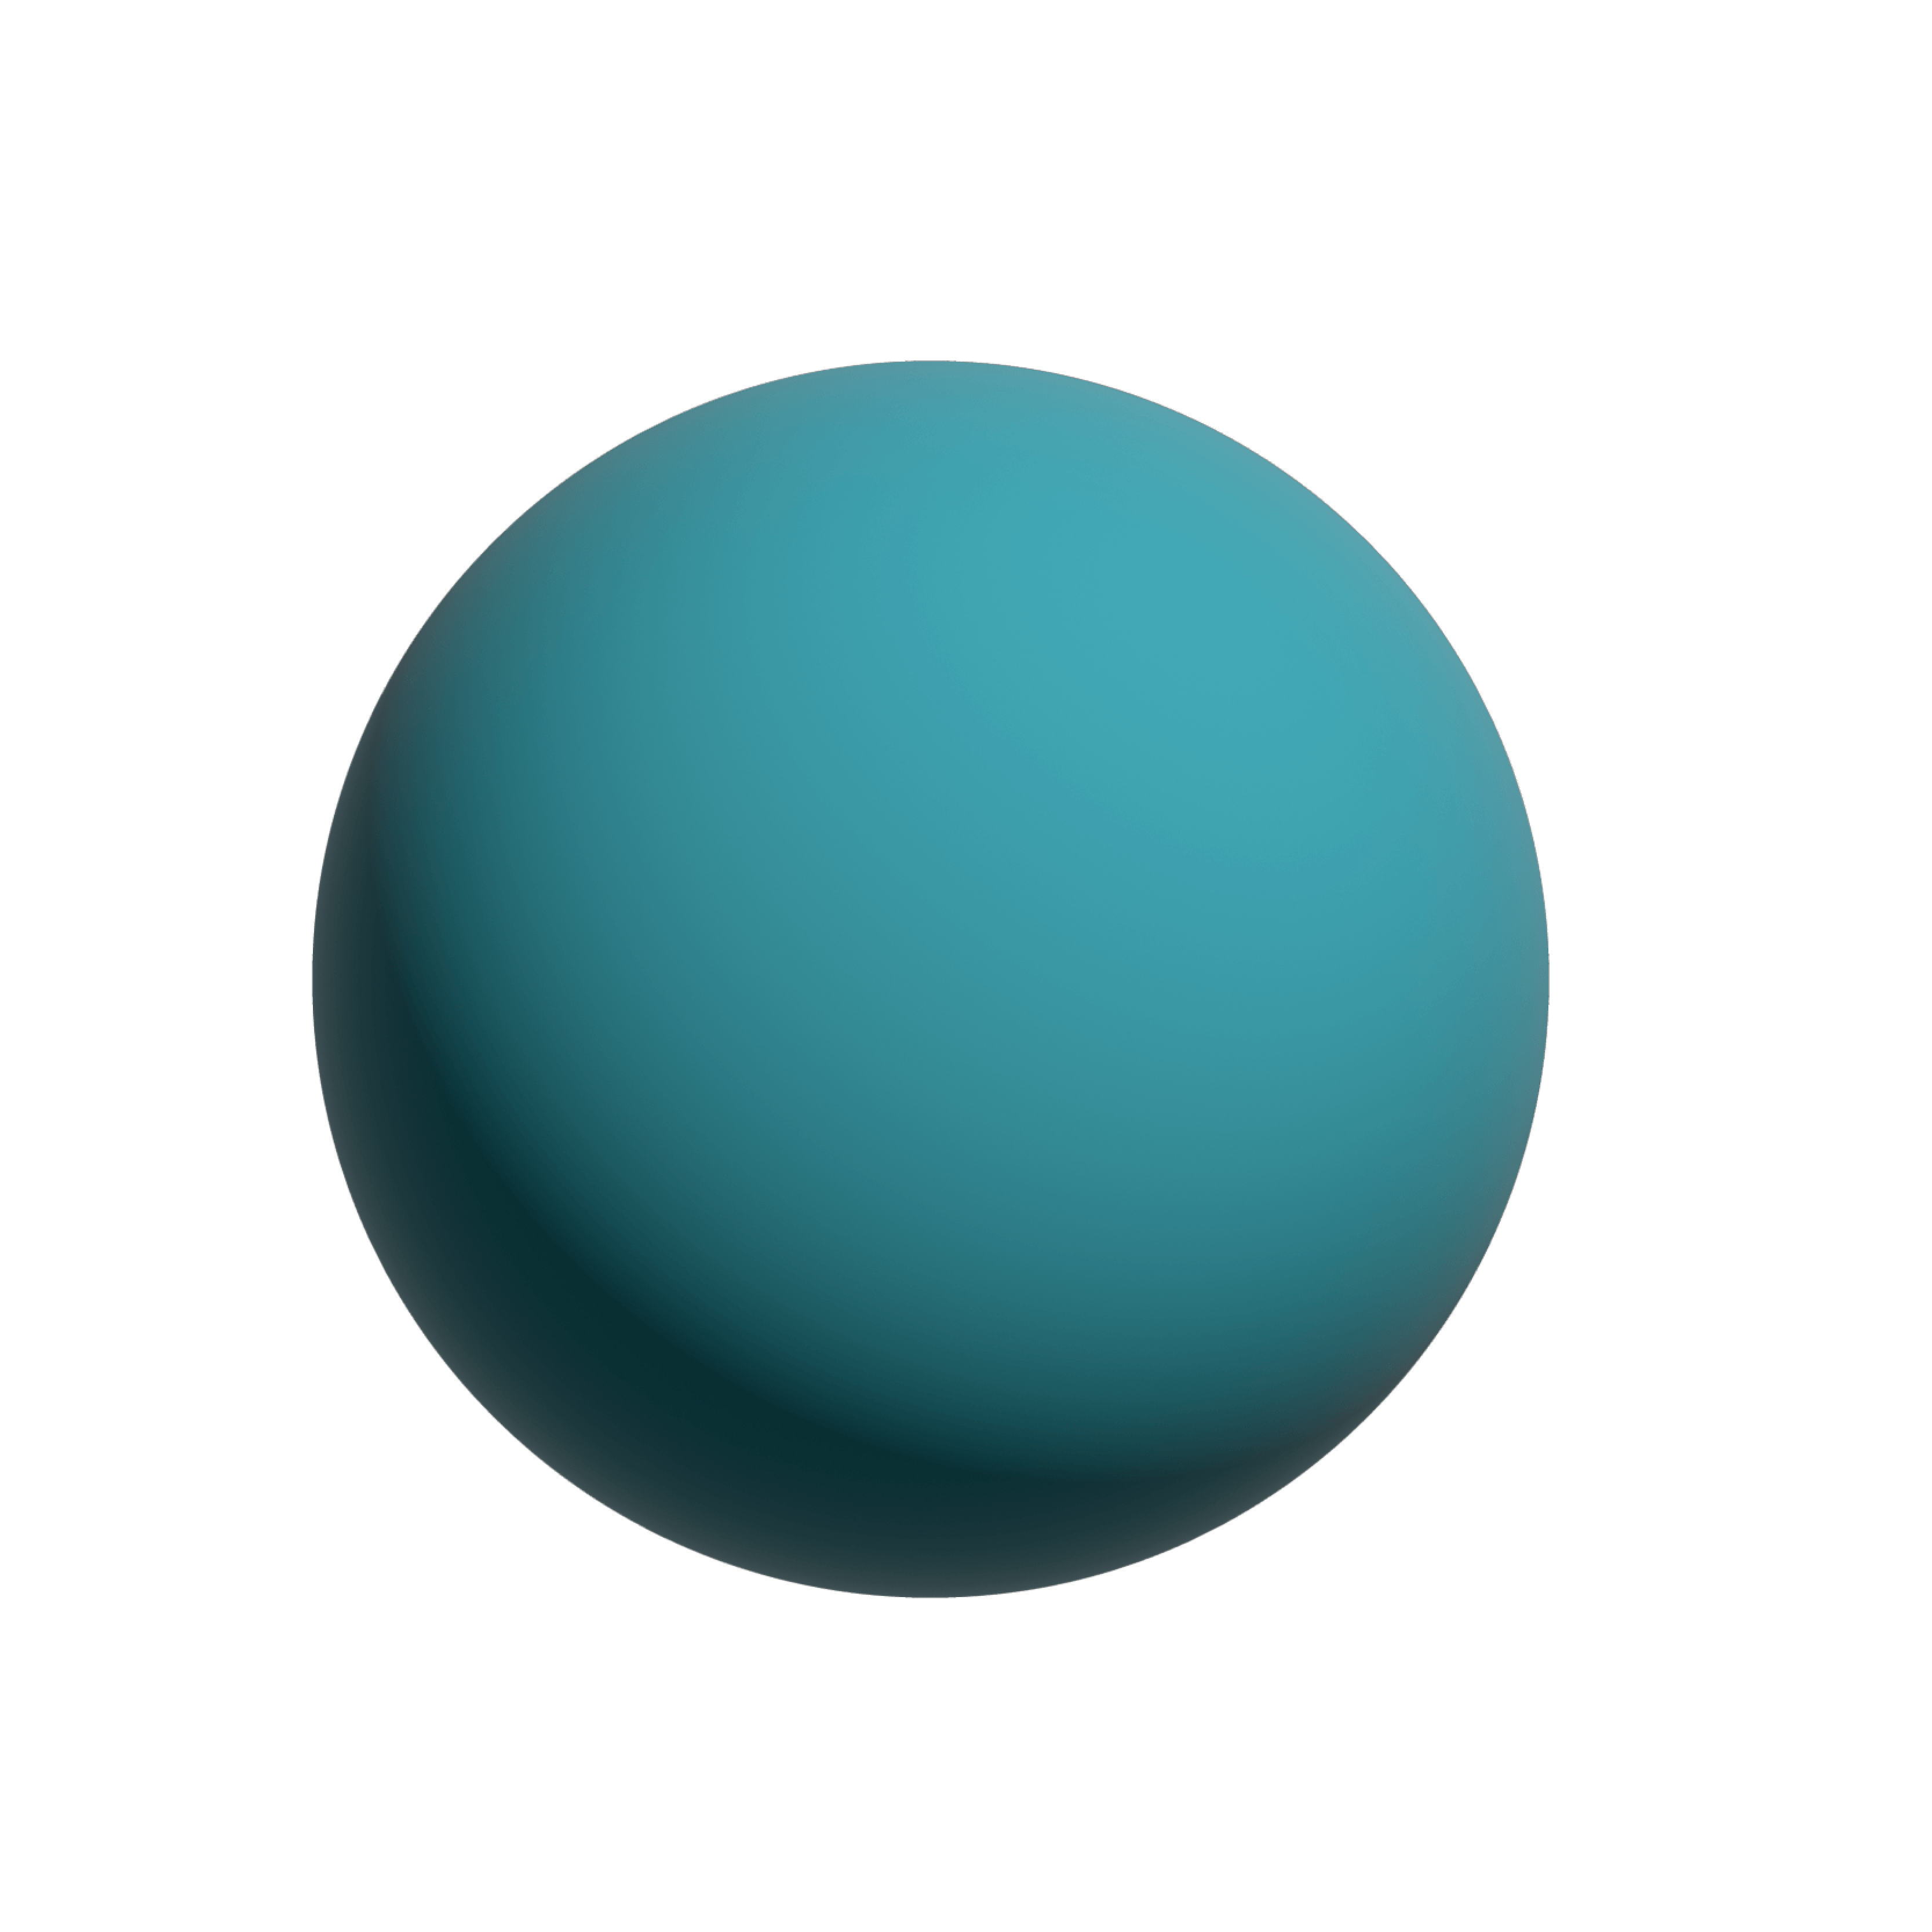

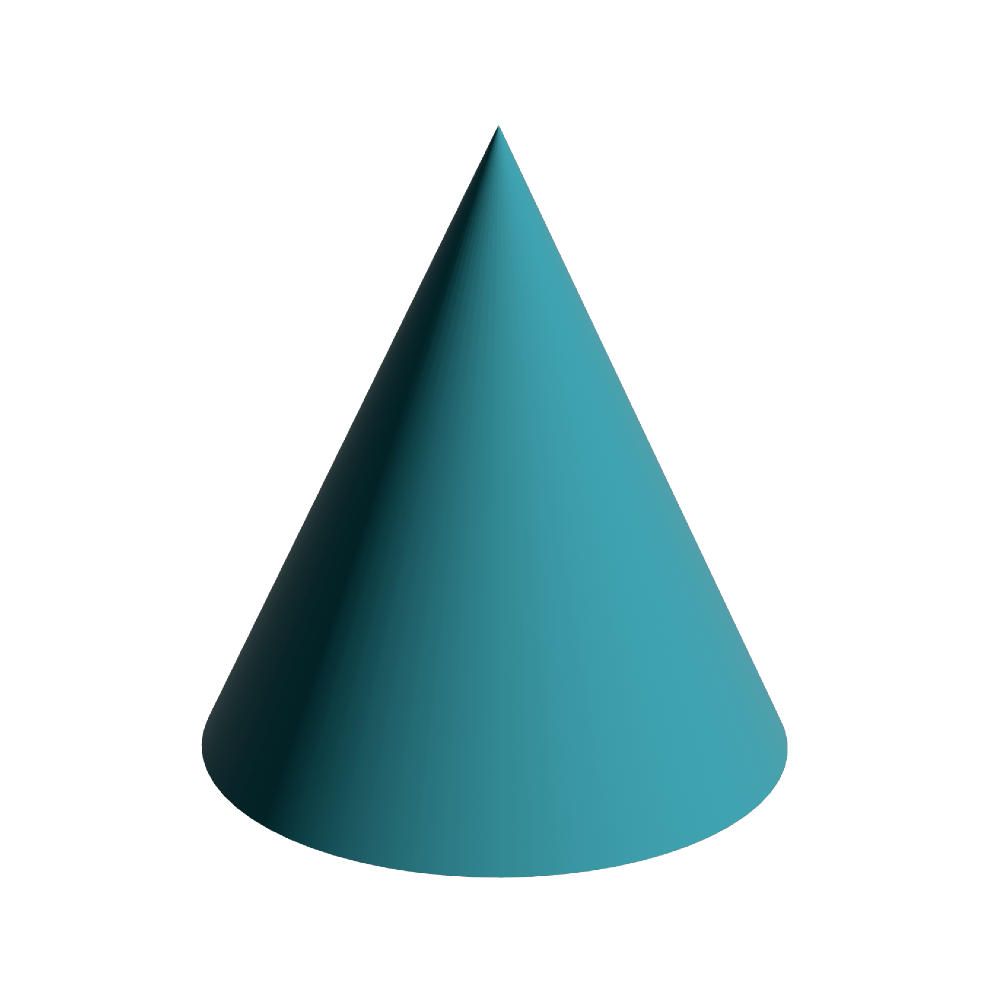
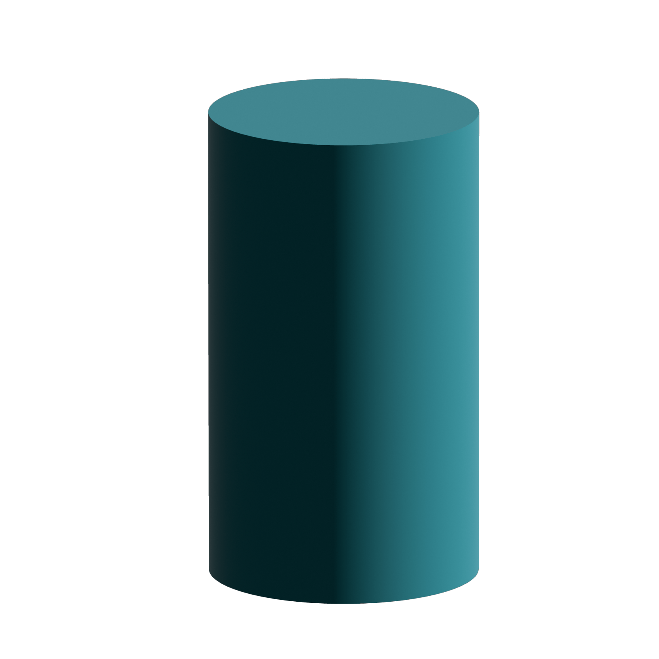
Körper
Фігури [fihury]
der Würfel
der Quader
die Kugel
Куб
[kub]
Паралелепіпед
[paralelepiped]
Куля
[kulya]
die Pyramide
der Kegel
der Zylinder
Піраміда
[piramida]
Конус
[konus]
Циліндр
[tsylindr]

Slide 2
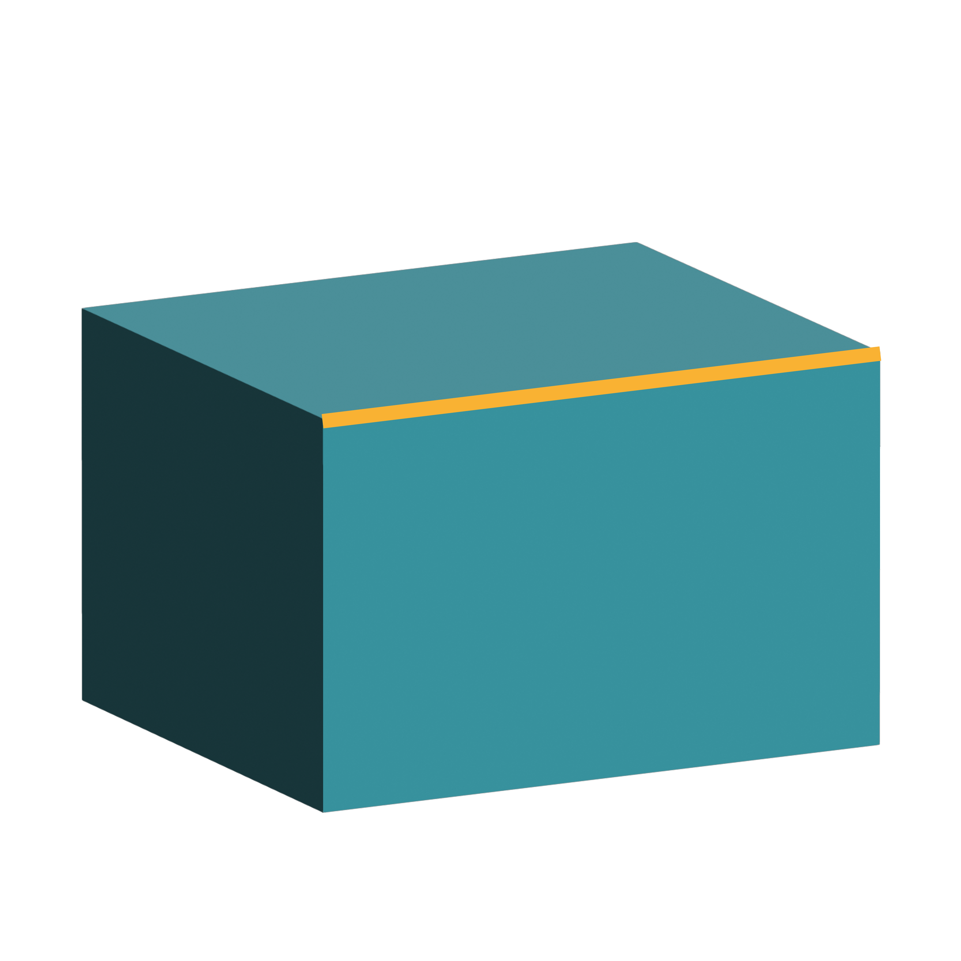

Körper
Фігури [fihury]
die Ecke
die Fläche
die Kante
Кут
[kut]
Грань
[hranʹ]
Сторона
[storona]

Slide 3
Körper
Фігури [fihury]
der Würfel
Куб
[kub]

Slide 4
Körper
Фігури [fihury]
der Quader
Паралелепіпед
[paralelepiped]

Slide 5
Körper
Фігури [fihury]
die Kugel
Куля
[kulya]

Slide 6
Körper
Фігури [fihury]
die Pyramide
Піраміда
[piramida]

Slide 7
Körper
Фігури [fihury]
der Kegel
Конус
[konus]

Slide 8
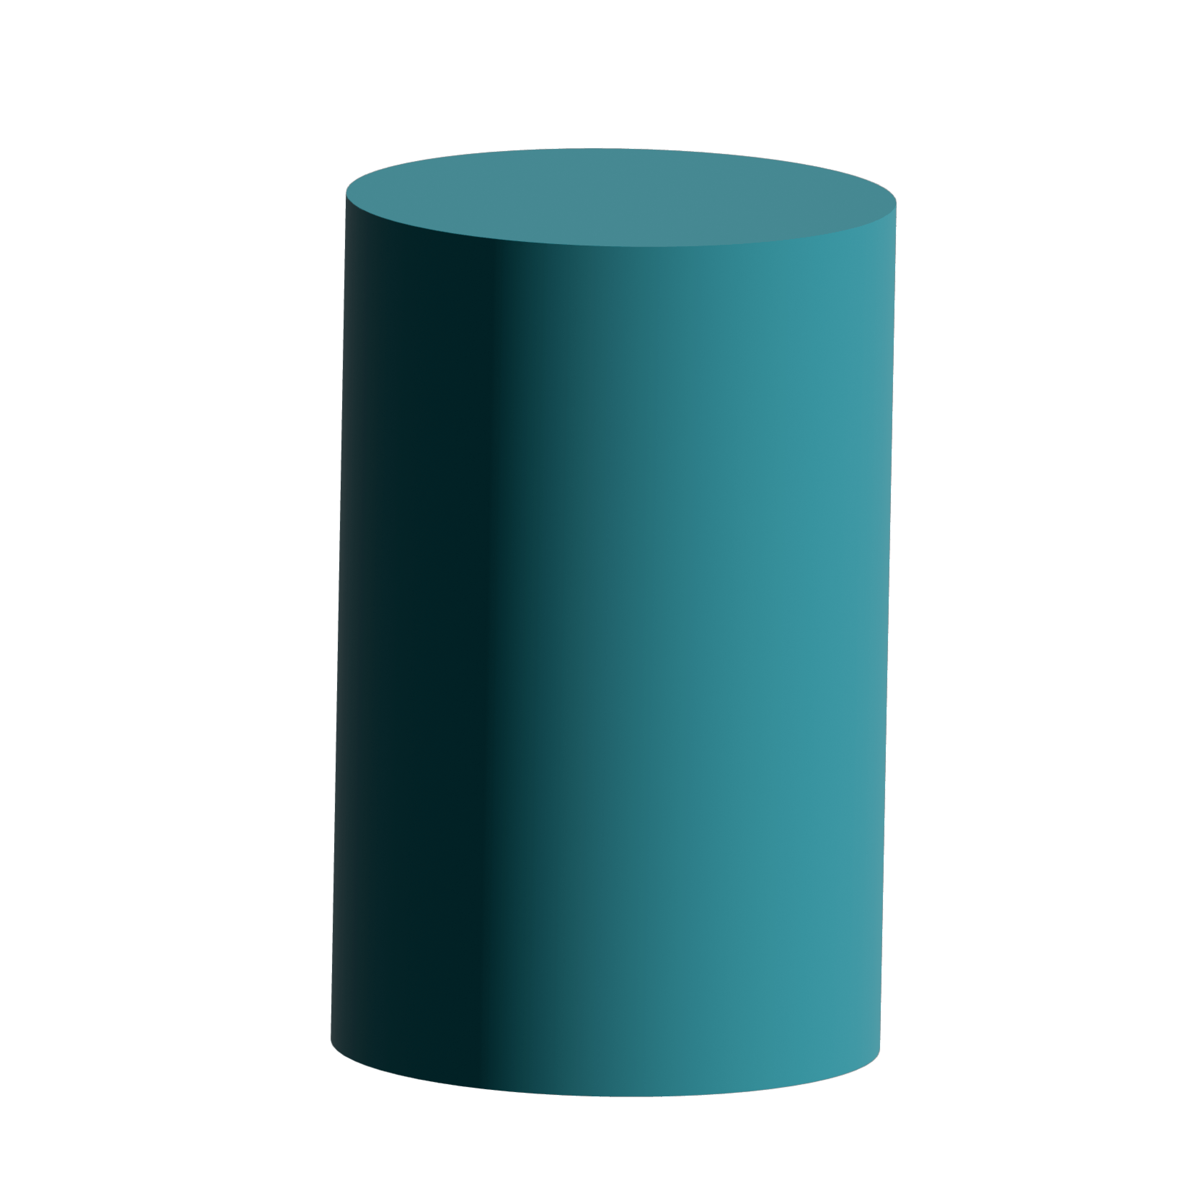
Körper
Фігури [fihury]
der Zylinder
циліндр
[tsylindr]

Slide 9
Körper
Фігури [fihury]
die Ecke
Кут
[kut]

Slide 10
Körper
Фігури [fihury]
Die Fläche
грань
[hranʹ]

Slide 11
Körper
Фігури [fihury]
die Kante
Сторона
[storona]

